Slide 1
Chap14. File System

Slide 2

Device Files
Device file - 시스템의 장치를 관리하기 위한 파일로, 제어하려는 하드웨어를 추상화한 대상
장치를 파일로 접근 가능 -> 하드웨어의 세부 사항을 알 필요 X
모든 장치를 동일한 시스템 콜을 통해 접근 가능 -> I/O의 범용성
User space
System call
Kernel
driver

Slide 3
Device Files in /dev
장치 파일들은 /dev 디렉토리에 존재
장치 파일의 2가지 타입
문자 단위로 데이터를 처리하는 문자 장치 – 키보드, 프린터
블록 단위로 데이터를 처리하는 블록 장치 – 하드 디스크, 램 디스크

Slide 4
Device IDs
Major Number – 커널에서 디바이스 드라이버를 구분하고 연결하는데 사용
디바이스 종류를 지칭
Minor Number – 디바이스 드라이버 내에 장치를 구분하기 위해 사용
같은 종류의 디바이스가 여러 개 있을 때 그 중 하나를 선택하기 위해 사용

Slide 5
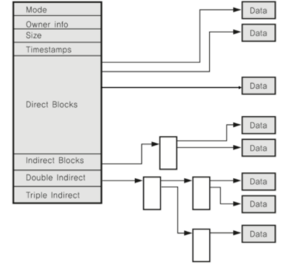
Introduction of inode
inode number / file type
access permissions / timestamps
size / uid, gid /
…
12 direct block pointer
12 x 4KB = 48KB
single
1 x 1024 x 4KB = 4MB
double
1 x 1024 x 1024 x 4KB = 4GB
triple
1 x 1024 x 1024 x 1024 x 4KB = 4TB

Slide 6
Introduction of inode
inode의 장점
File size가 작을 때는 direct blocks를 통해 빠르게 disk block 접근 가능
File size가 클 때는 indirect block, 즉 index block을 사용하여 커버 가능
inode size
inode의 기본 크기는 약 256B

Slide 7
Layout of a file System
Layout of a file system(Unix File System)
Super block – 파일 시스템에 대한 정보를 담고 있는 블록
파일 시스템 내의 총 블록 수, 블록의 크기 등을 포함
inode bitmap – 사용 가능한 inode를 나타내는 bitmap
data block bitmap – 사용 가능한 블록들을 나타내는 bitmap
inode table – inode를 담고 있는 table
Data blocks – 사용자가 작성한 데이터가 담기는 block들
Super Block | inode bitmap | Data block bitmap | inode table | Data blocks

Slide 8
Layout of a file System
0
1
2
3
4
Super Block | inode bitmap | Data block bitmap |  |  |  |  |  |  |  |  | 5 | 6 | 7 | 8 | 9 | 10 | 11 | 12 | 13 | 14 | 15 | 16 | 17 | 18 | 19 | 20
0
4
8
12
20
24
28
…
Data blocks
16
inode table
0 | 1 | 2 | 3 | 16 | 17 | 18 | 19
4 | 5 | 6 | 7 | 20 | 21 | 22 | 23
8 | 9 | 10 | 11 | 24 | 25 | 26 | 27
12 | 13 | 14 | 15 | 28 | 29 | 30 | 31
하나의 블록 -> 16개의 inode
4KB
4KB -> 256B x 16

Slide 9
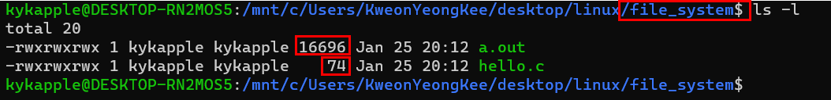
Layout of a file System
inode table
0 | 1 | 2 | 3 | 16 | 17 | 18 | 19
4 | 5 | 6 | 7 | 20 | 21 | 22 | 23
8 | 9 | 10 | 11 | 24 | 25 | 26 | 27
12 | 13 | 14 | 15 | 28 | 29 | 30 | 31
inode number : 17
type : directory
owner, group
access bits
time, date
location : 21
inode number : 18
type : regular
owner, group
access bits
time, date
location : 22
inode number : 19
type : regular
owner, group
access bits
time, date
location : 23, 24, 25, 26, 27
inode for /file_system
inode for hello.c
inode for a.out

Slide 10
Layout of a file System
inode number : 17
type : directory
owner, group
access bits
time, date
location : 21
inode number : 18
type : regular
owner, group
access bits
time, date
location : 22
inode number : 19
type : regular
owner, group
access bits
time, date
location : 23, 24, 25, 26, 27
15 | 16 | 17 | 18 | 19 | 20 | 21 | 22 | 23 | 24 | 25 | 26 | 27 | 28 | 29 | 30
Data blocks(4KB)
hello.c 18
a.out 19
디렉토리의 데이터는 해당 디렉토리 내부에 있는 파일 이름과 inode번호의 엔트리로 이루어져 있다.
/file_system에 있는 a.out를 찾아가는 과정

Slide 11
Layout of a file System
/file_system/a.out
inode table
inode number : 0
type : directory
owner, group
access bits
time, date
location : 10
0 | 1 | 2 | 3 | 16 | 17 | 18 | 19
4 | 5 | 6 | 7 | 20 | 21 | 22 | 23
8 | 9 | 10 | 11 | 24 | 25 | 26 | 27
12 | 13 | 14 | 15 | 28 | 29 | 30 | 31
12KB
inode for /
16KB
9 | 10 | 11 | 12 | 13
Data blocks(4KB)
…. .… …. .… /file_system 17
inode table의 인덱스로 사용
start + (inode_number / 16) * 4KB + (inode_number % 16) * 256B
-> 12KB + (17 / 16) * 4KB + (17 % 16) * 256B = 12KB + 4KB + 256B
Data block 10

Slide 12
Layout of a file System
/file_system/a.out
inode table
inode number : 17
type : directory
owner, group
access bits
time, date
location : 21
0 | 1 | 2 | 3 | 16 | 17 | 18 | 19
4 | 5 | 6 | 7 | 20 | 21 | 22 | 23
8 | 9 | 10 | 11 | 24 | 25 | 26 | 27
12 | 13 | 14 | 15 | 28 | 29 | 30 | 31
12KB
inode for /file_system
16KB
hello.c 18 a.out 19
inode table의 인덱스로 사용
start + (inode_number / 16) * 4KB + (inode_number % 16) * 256B
-> 12KB + (19 / 16) * 4KB + (19 % 16) * 256B = 12KB + 4KB + 3 * 256B
Data block 21

Slide 13
Layout of a file System
/file_system/a.out
inode table
inode number : 19
type : regular
owner, group
access bits
time, date
location : 23,24,25,26,27
0 | 1 | 2 | 3 | 16 | 17 | 18 | 19
4 | 5 | 6 | 7 | 20 | 21 | 22 | 23
8 | 9 | 10 | 11 | 24 | 25 | 26 | 27
12 | 13 | 14 | 15 | 28 | 29 | 30 | 31
12KB
inode for a.out
16KB
15 | 16 | 17 | 18 | 19 | 20 | 21 | 22 | 23 | 24 | 25 | 26 | 27 | 28 | 29 | 30

Slide 14
Layout of a file System
if offset = 10000
inode table
inode number : 19
type : regular
owner, group
access bits
time, date
location : 23,24,25,26,27
0 | 1 | 2 | 3 | 16 | 17 | 18 | 19
4 | 5 | 6 | 7 | 20 | 21 | 22 | 23
8 | 9 | 10 | 11 | 24 | 25 | 26 | 27
12 | 13 | 14 | 15 | 28 | 29 | 30 | 31
12KB
inode for a.out
16KB
offset / 4KB = 2
offset % 4KB = 1808
direct block pointer 3 -> read 25 block
15 | 16 | 17 | 18 | 19 | 20 | 21 | 22 | 23 | 24 | 25 | 26 | 27 | 28 | 29 | 30

Slide 15
Layout of a file System
Create new files(size 8KB) in /file_system
inode table
inode number : 20
type : regular
owner, group
access bits
time, date
location : 28,29
0 | 1 | 2 | 3 | 16 | 17 | 18 | 19
4 | 5 | 6 | 7 | 20 | 21 | 22 | 23
8 | 9 | 10 | 11 | 24 | 25 | 26 | 27
12 | 13 | 14 | 15 | 28 | 29 | 30 | 31
12KB
inode for temp.c
16KB
inode number : 17
type : directory
owner, group
access bits
time, date
location : 21
19 | 20 | 21 | 22 | 23
hello.c 18
a.out 19
temp.c 20
file name, inode number entry
inode for /file_system

Slide 16
I/O 범용성
ext2_open("abc.txt", ..);
...
ext2_read(fd, ..);
..
ext2_ write(fd, ..);
..
nfs_open("efg.txt", ..);
..
fat_open("....", ..);
..
..
.. ???

Slide 17
I/O 범용성
ext2_open("abc.txt", ..);
...
ext2_read(fd, ..);
..
ext2_ write(fd, ..);
..
nfs_open("efg.txt", ..);
..
fat_open("....", ..);
..
..
.. ???
open()
read()
write()
close() !!!

Slide 18
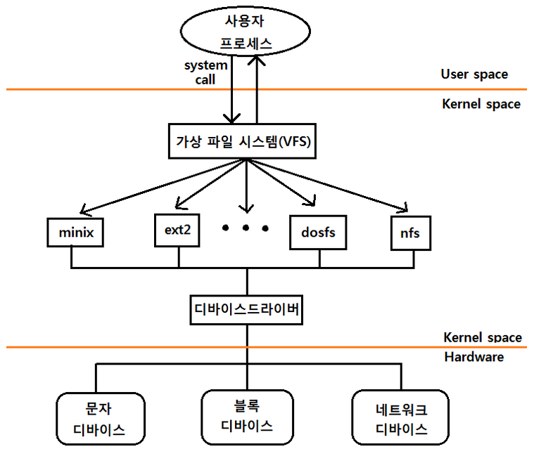
VFS (Virtual file system)
응용 프로그램
open("abc.txt" ....);
VFS
1) 해당 파일이 어느 파일 시스템에 속해 있는지 판단.
abc.txt
정보를 담은 자료구조
2) 파일 정보를 담은 구조체 생성
4) 구조체를 바탕으로 필요한 정보 전달
ext2_open( 구조체 .. )
ext2
3) inode 내 정보를 구조체를 통해
다시 리턴
abc.txt의 inode

Slide 19
VFS 내의 객체
VFS이 다양한 파일시스템과 데이터를 주고받을 때 4개의 객체를 통해 관리.
1. 슈퍼 블록(Super block) 객체
: 현재 사용중인(마운트 된) 파일시스템 당 하나씩 주어짐. 실제로 각 파일시스템은 자신이 관리하고 있는 파티션에 파일시스템마다 고유한 정보를 슈퍼 블록에 저장.
VFS는 이를 읽어 관리하기 위해 범용적인 구조체인 슈퍼 블록 객체 정의.
2. 아이노드(Inode) 객체
: VFS가 아이노드 객체를 생성하고 파일시스템에 특정 파일에 대한 정보를 요청하면 파일시스템은 자신이 관리하고 있는 영역에서 파일의 메타데이터를 읽어 아이노드 객체에 채워줌.
(msdos 파일시스템, 파일의 디렉터리 엔트리 -> 아이노드 객체.)
(ext2 파일시스템, 파일의 디렉터리 엔트리+inode -> 아이노드 객체.)
VFS의 아이노드 객체와 Ext2,3에서 디스크에 기록해 둔 inode와는 다른 것.

Slide 20
VFS 내의 객체
VFS이 다양한 파일시스템과 데이터를 주고받을 때 4개의 객체를 통해 관리.
3. 파일 객체
: 태스크가 open한 파일과 연관되어 있는 정보를 관리.
만약 두 태스크가 하나의 파일에 동시 접근하는 경우, VFS는 하나의 아이노드 객체를 만들기 떄문에 접근하는 위치(offset)과 같은 정보는 태스크마다 다르게 유지되어야 함. 이러한 태스크와 연관된 정보를 유지하는 용도로 사용하는 것이 파일 객체. 태스크가 아이노드 객체에 접근하는 동안만 메모리상에 유지되는 구조체.
4. 디엔트리 객체
: 태스크가 파일에 접근할 때, 해당 파일의 아이노드 객체와 자신의 태스크와 연관된 객체인 파일 객체와 연결. 이 때 이 관계를 조금 더 빠르게 연결하기 위한 일종의 캐시 역할을 하는 것이 디엔트리 객체.

Slide 21
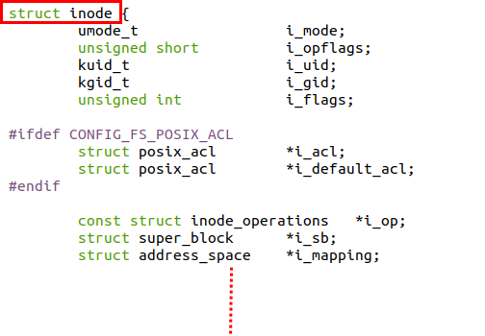
태스크 구조와 VFS 객체
사용자의 마운트 요청 -> VFS는 ext2의 마운트 함수를 호출하면서 인자로 빈 슈퍼 블록 객체를 하나 넘긴다. -> ext2는 자체적으로 구현한 파일시스템 내부 함수를 이용하여, 파티션 앞부분에 기록해 두었던 슈퍼 블록 구조체를 읽은 뒤 이를 바탕으로 VFS가 넘긴 슈퍼 블록 객체의 내용을 채워서 리턴.
사용자 sys_open(파일 이름) 시스템 콜 호출 -> VFS는 빈 아이노드 객체를 인자로 하여 ext2 내부의 open 함수 호출. -> ext2는 자체적으로 구현한 파일시스템 내부 함수를 이용해, 필요한 정보를 아이노드 객체에 채워서 리턴. -> VFS는 이 아이노드 객체를 디엔트리 객체에 연결시켜서 사용자의 테스크 구조와 연결.

Slide 22
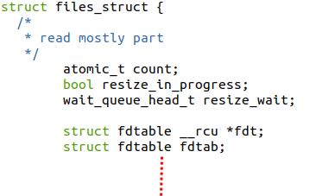
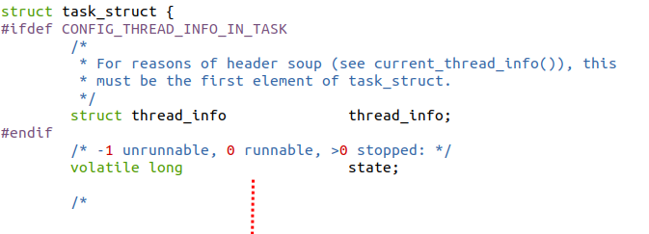
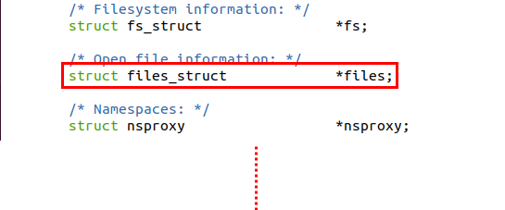
사용자 sys_open(파일 이름) 시스템 콜 호출 -> VFS는 빈 아이노드 객체를 인자로 하여 ext2 내부의 open 함수 호출. -> ext2는 자체적으로 구현한 파일시스템 내부 함수를 이용해, 필요한 정보를 아이노드 객체에 채워서 리턴. -> VFS는 이 아이노드 객체를 디엔트리 객체에 연결시켜서 사용자의 테스크 구조와 연결.
open 후 정수형 fd 반환.
이 fd가 fd_array의 인덱스로 사용.
fd[0] | fd[1] | fd[2] | fd[3] | ...
파일 객체
파일 객체
파일 객체
파일 객체
파일 객체 (aka 파일 테이블)

Slide 23
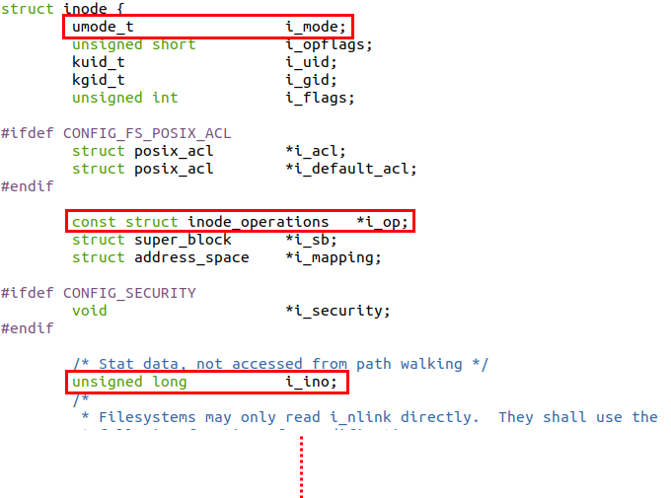
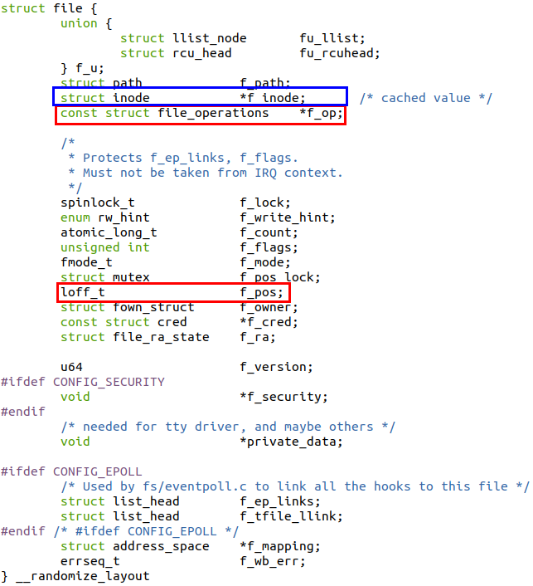
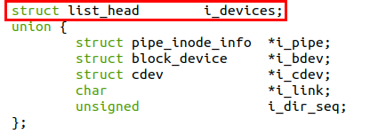
파일 객체
파일 속성 및
접근 권한
파일 유형에 따른 함수 포인터들
파일시스템 유형에 따른 함수 포인터들
inode 번호
offset
size
디스크 파티션

Slide 24
모든 객체는 파일로 접근,
다양한 파일시스템 지원
각 파일에 고유한 연산 등록
사용자 프로그램
{... open( 파일이름 ) ...}
각 파일시스템에 고유한 연산 등록
task_struct
사용자는 open()이라는 하나의 함수를
사용하지만, 파일의 종류와 파일 시스템에 ᄄᆞ라 서로 다른 함수가 호출되는 것.
이후 open()함수는 ext2가 제공하는 open 함수를 호출한다.
파이프의 경우 fifo_open()
블록 장치 파일인 경우 blkdev_open()
문자 장치 파일인 경우 chrdev_open()
특정 파일에 고유한 open 함수ᄁᆞ지 호출하고 나면 사용자 수준의 open() 함수는 fd의 한 항을 할당. 이 항이 생성된 파일 객체를 가리키도록 설정.
f_op 변수
초기화
(파일 유형에
맞는 연산들)
open()
read()
write()
lseek()
..
..
..
File 객체
inode 객체
ext2 파일시스템
함수 포인터
파일시스템

Slide 25
사용자 프로그램
{... read( fd ) ...}
파이프나 장치 파일이 아닌 정규파일의 예
페이지 캐시
check
task_struct
(f_op)
read()
File 객체
generic_file_read_iter()
디스크로 접근
inode 객체
(i_op)
read()
ext2_readpage()
디스크에 저장되어 있는 ext2의 inode 구조를 이용해 데이터를 디스크에서 read

Slide 26
파티션
(실린더 그룹)
장치 파일
files for booting
정규 파일

Slide 27
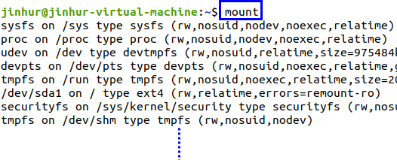
디텍터리 계층 구조
/ (/dev/sda1, ext4)
bin
boot
dev
(udev, devtmpfs)
proc
(proc, proc)
pts
(devpts, devpts)

Slide 28
Pseudo File System (가상 파일 시스템)
memory-based file system, 디스크에 존재하지 않기 때문에 가상 파일 시스템.
리눅스의 모든 객체는 파일로써 다룬다는 철학으로 모든 객체를 파일 시스템을 통해 관리 한다는 의미로 Pseudo 파일 시스템으로 객체를 관리하고, 또 이에 따라 파일 I/O 시스템 콜로 범용적으로 접근하고 관리할 수 있다. 예를 들어 /proc 하부의 프로세스 파일 객체.
In computer science, a synthetic file system or a pseudo file system is a hierarchical interface to non-file objects that appear as if they were regular files in the tree of a disk-based or long-term-storage file system. These non-file objects may be accessed with the same system calls or utility programs as regular files and directories. The common term for both regular files and the non-file objects is node.
Clients can use such a file system to perform simple file operations on its nodes
This is commonly known as everything is a file and is generally regarded to have originated from Unix!!
ex)
/proc filesystem : This filesystem is implemented within the kernel and publishes information about processes.
/sys filesystem : on Linux complements /proc, by providing a lot of (non-process related) detailed information about the in-kernel status to userspace.

Slide 29
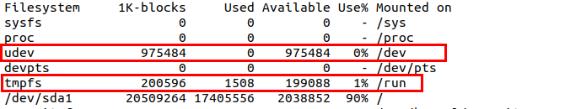
메모리 기반 가상 파일 시스템 기술 지원. 응용 프로그램에 있어 이런 메모리 기반의 가상 파일 시스템은 여타 파일 시스템과 동일하게 보인다. 동일한 인터페이스(open, read..) 사용.
tmpfs 역시 이러한 가상 파일시스템의 한 종류. 차이가 있다면 메모리를 사용할 뿐 아니라 메모리가 모두 소진된 경우 스왑 영역도 사용한다.
$ mount -t tmpfs mytmpfs /TMPmmt
(파일 시스템 명) (마운트 포인트)

Slide 30
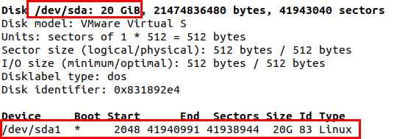
sda 파티션
/
sda

Slide 31
sda 파티션
/
sda(sda1)

Slide 32
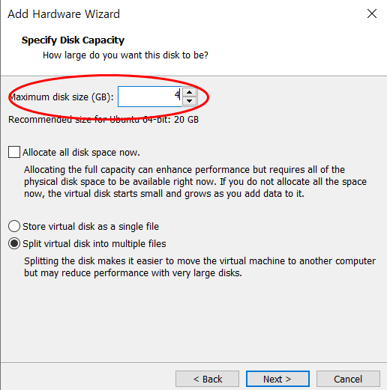
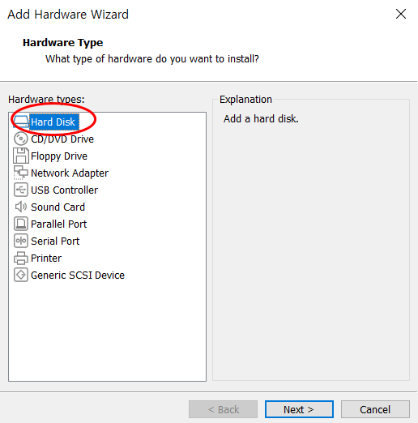
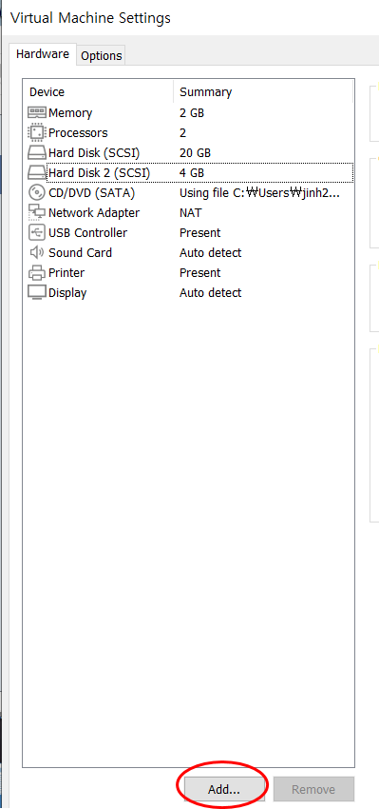
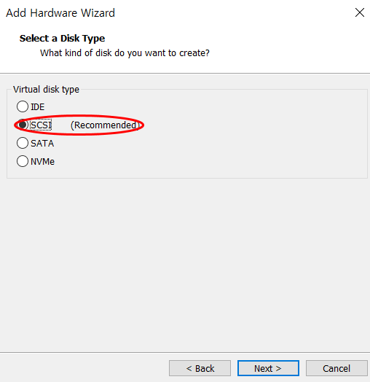
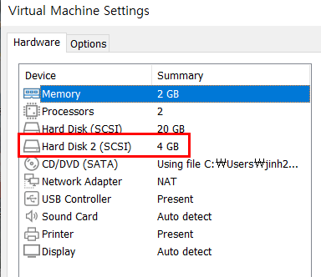
Conect new disk
②
④
①
③
⑤

Slide 33
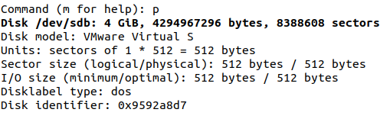
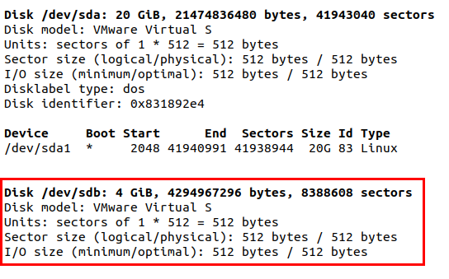
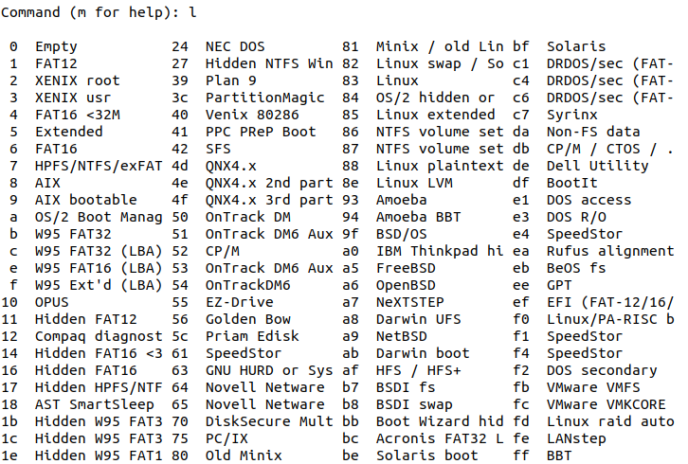
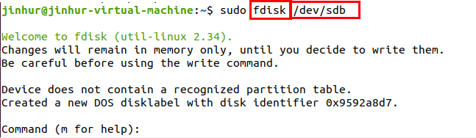
3) p(print) -> 현재 만들어진 파티션 없음.
1) 디스크 추가
4) l(list) -> 만들 수 있는 파티션 타입(?)
2) 파티션 나누기
n: add a new partition
d: delete a partition
l: list known partiton types
w: save, q: quit, p: print the partition table

Slide 34
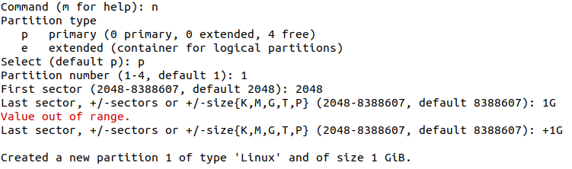
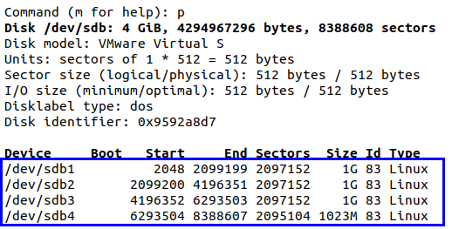
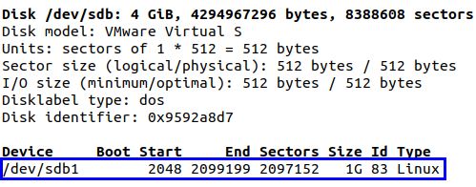
4) 파티션 생성
6) 총 4개의 주(primary) 파티션 생성
5) 생성된 파티션 확인
sdb1
sdb2
sdb3
sdb4

Slide 35
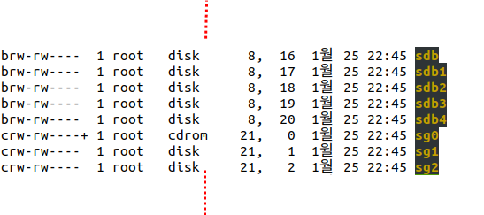
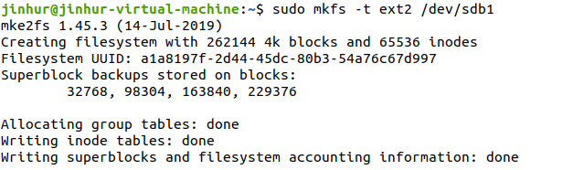
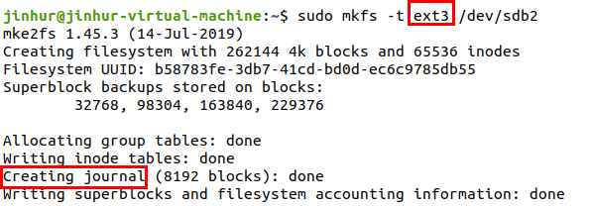
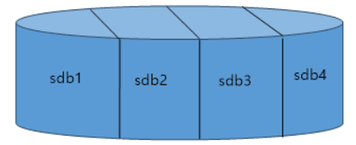
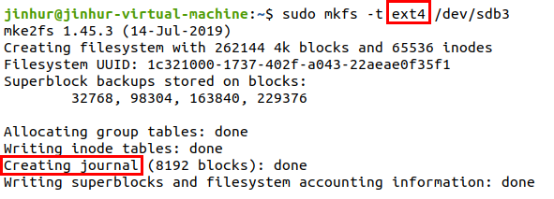
7) 파티션에 파일시스템 생성
type: ext2
type: ext3
type: ext4

Slide 36
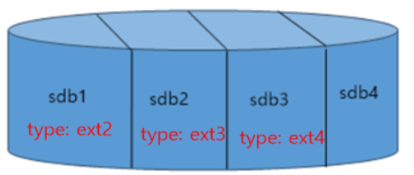
/
MYmmt
MYmmt2
sda

Slide 37

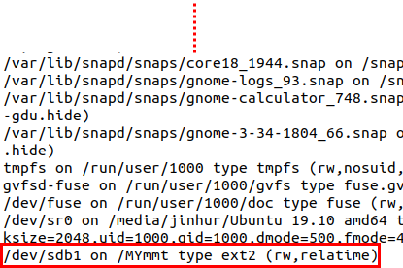
/
mount
MYmmt
MYmmt2
sdad

Slide 38

/
unmount
MYmmt
MYmmt2
sda

Slide 39

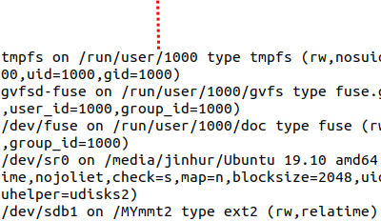
/
mount
MYmmt
MYmmt2
sda

Slide 40
THANK YOU!

